Slide 1
Планети Сонячної системи. Урок - подорож

Slide 2
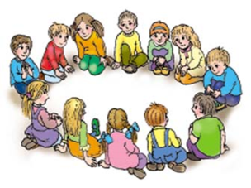
Ранкове коло. Всі учні стоять в колі, кожен має зображення з космічною ілюстрацією, передаючи комусь каже приємне, лагідне, ласкаве слово.

Slide 3
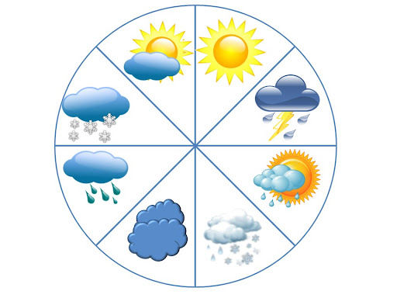
Фeнoлoгiчнi спoстeрeжeння Робoтa гiдрoмeтцентру
Пора року
Місяць
Число
День тижня
Погода

Slide 4
Перша зупинка
Індивідуальне
бліц - опитування
Що таке астрoномiя?
Що таке Сонцe? Чoмy його нaзивaють зорeю?
Що таке Мiсяць?
Що таке кoмета?
Що таке aстероїд?
Сонячна система – група астрономічних тіл, що обертаються навколо і гравітаційно пов'язаних із зіркою, званою Сонце. У Сонячній системі 8 планет, бо з 2008 року Плутона відносять до карликових планет поясу Койпера. Ось перелік планет у порядку зростання відстані до сонця: Меркурій, Венера, Земля, Марс, Юпітер, Сатурн, Уран, Нептун.

Slide 5
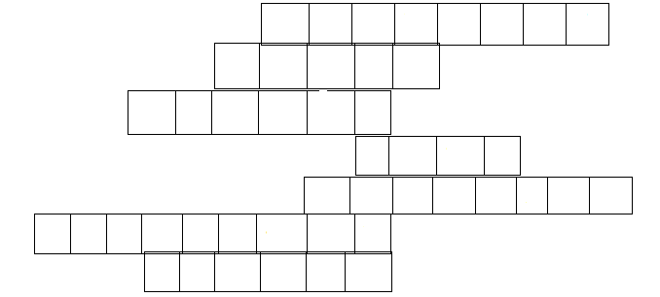
Кросворд

Slide 6
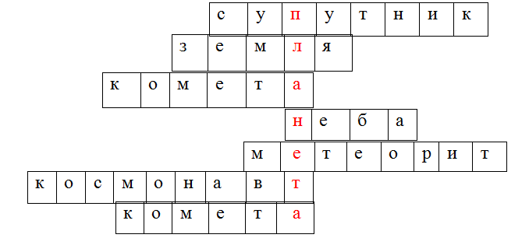
Перевірка кросворду

Slide 7
Так чи Ні
Вчитель. Земля – це одна із планет Сонячної системи.
Вчитель. Сонце – найближча до нас зірка, розпечена газова куля.
Вчитель. Маса Землі в 330 тисяч разів більша за масу Сонця.
Вчитель. Земля рухається навколо Сонця.
Вчитель. Фахівців, які вивчають астрономію, називають астронавтами.
Вчитель. Місяць – планета Сонячної системи.

Slide 8
Друга зупинка
Планети - це небесні тіла, що не випромінюють світла і тепла.
За розмірами вони неоднакові і розташовані на різній відстані від Сонця.

Slide 9
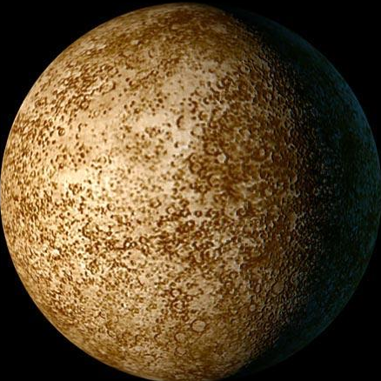
МЕРКУРІЙ
МЕРКУРІЙ найближча планета до Сонця. Відстань між ними становить
57 900 000 км. Меркурій можна назвати кам'яною пустелею. Життя на Меркурії не існує

Slide 10
Фотоматеріали про Меркурій

Slide 11
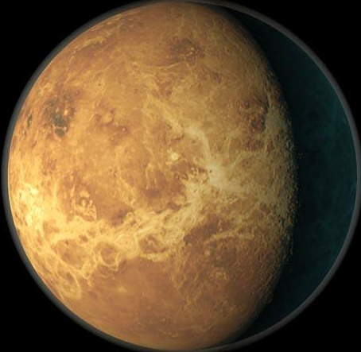
ВЕНЕРА
ВЕНЕРА -
найяскравіша планета Сонячної системи. Її відстань до Сонця дорівнює 108 млн. км. За свій яскравий блиск у нічному небі їй дали ім'я римської богині кохання Венери. За розмірами вона майже така сама , як і Земля.
Вона - немов “сестра” нашої планети.

Slide 12
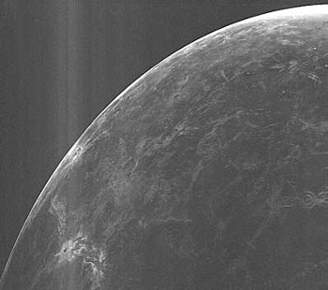
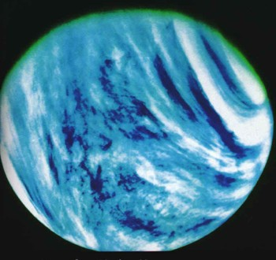
Фотоматеріали про Венеру

Slide 13
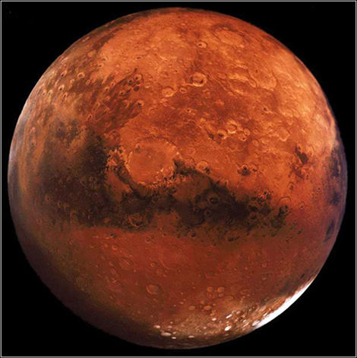
МАРС
МАРС – четверта й остання планета, що входить до групи внутрішніх планет. Відстань між Марсом та Сонцем близько 228 млн. км. Марсові дали ім'я римського бога війни. Марс – пустельна рівнина з численними скелями, вулканами, поверхня вкрита дрібним піском. На Марсі є пори року. Він має два супутники – Фобос і Деймос.

Slide 14
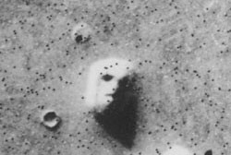
Фотоматеріали про Марс

Slide 15
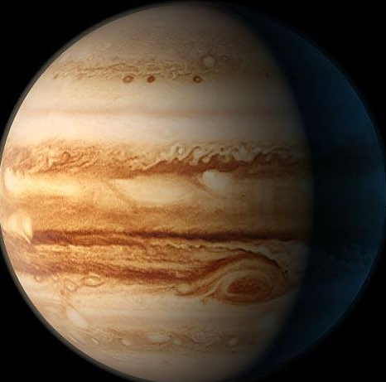
ЮПІТЕР
ЮПІТЕР – п'ята планета від Сонця, справжній велетень серед планет. Юпітер назвали на честь головного бога всіх римських богів. Відстань до Сонця – 778 млн.км. Склад Юпітера робить його схожим на склад Сонця. Юпітер – самосвітне небесне тіло. Навколо нього обертається 16 супутників.

Slide 16
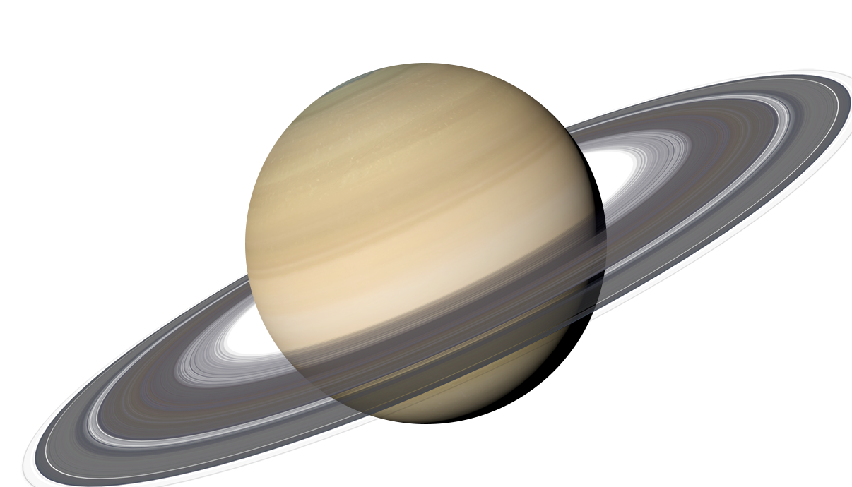
САТУРН
САТУРН – шоста планета Сонячної системи, їй дали ім'я бога, який був батьком Юпітера. Сатурн, так само, як і Юпітер, випромінює свою енергію. Навколо Сатурна обертаються дивовижні кільця. Крім них, навколо Сатурна обертаються 19 супутників. Сатурн має вигляд яскравої зірки.

Slide 17
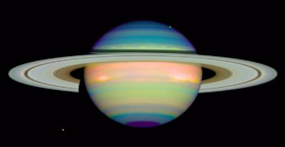
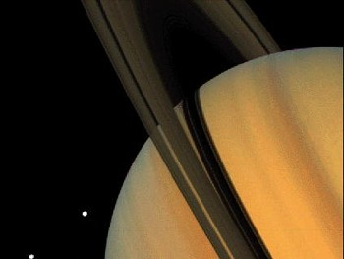
Фотоматеріали про Сатурн

Slide 18
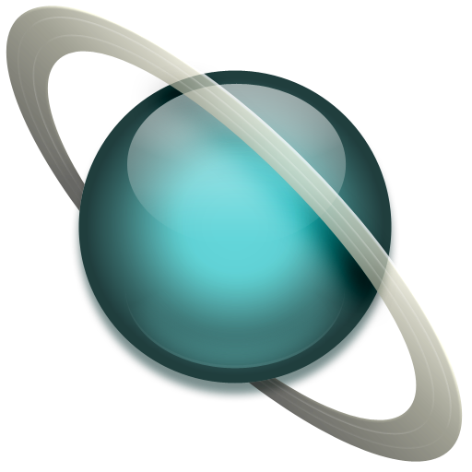
УРАН
УРАН – сьома планета Сонячної системи. Це єдина планета, що обертається, ніби лежачи на боці. Уран має 15 супутників. Крім того, в нього є 11 вузьких кілець. Сам Уран зеленкуватого кольору.

Slide 19
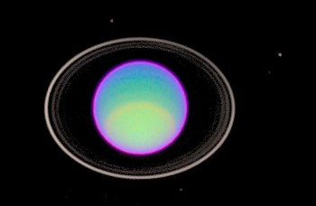
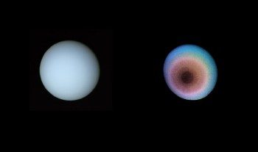
Фотоматеріали про Уран

Slide 20
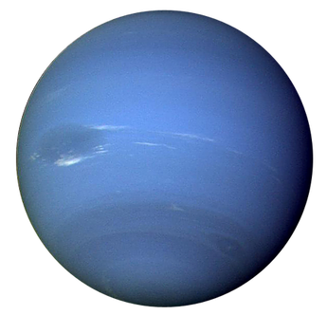
НЕПТУН
НЕПТУН – восьма планета Сонячної системи. Має 5 дуже темних кілець. Але на вигляд – це одна з найдивовижніших планет, бо вона незвичайного блакитно-синього кольору. Головні супутники – Тритон і Нереїда.

Slide 21
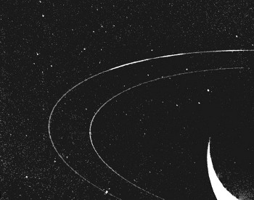
Фотоматеріали про Нептун

Slide 22
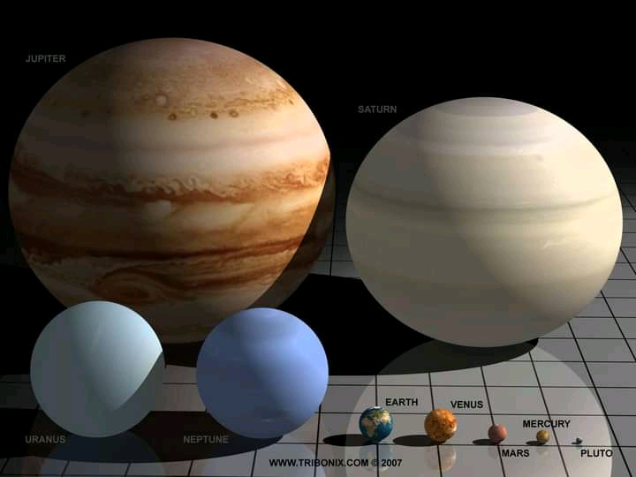
Переглянути відео подане за посиланням https://www.youtube.com/watch?app=desktop&v=3bBY6lngDf0&feature=youtu.be

Slide 23
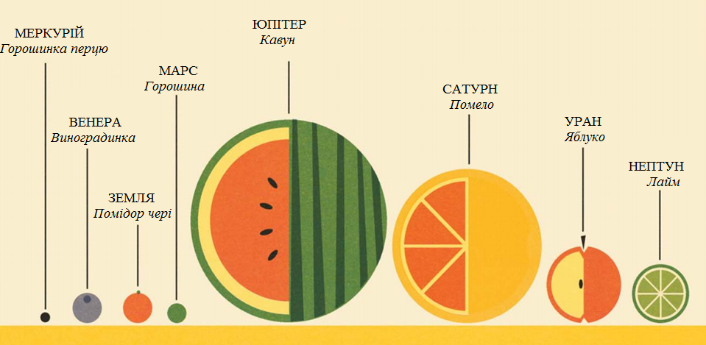
Цікаве представлення розмірів планет

Slide 24
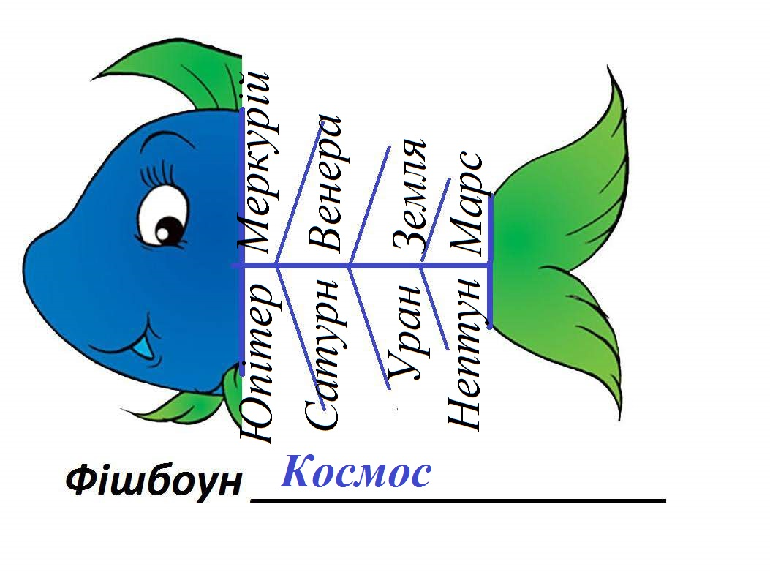
Вправа «Фішбоун»

Slide 25
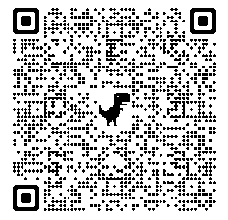
Віртуальна подорож
Третя зупинка
Відвідування зd-музею ім. Корольова в м. Житомирі за
допомогою QR-коду

Slide 26
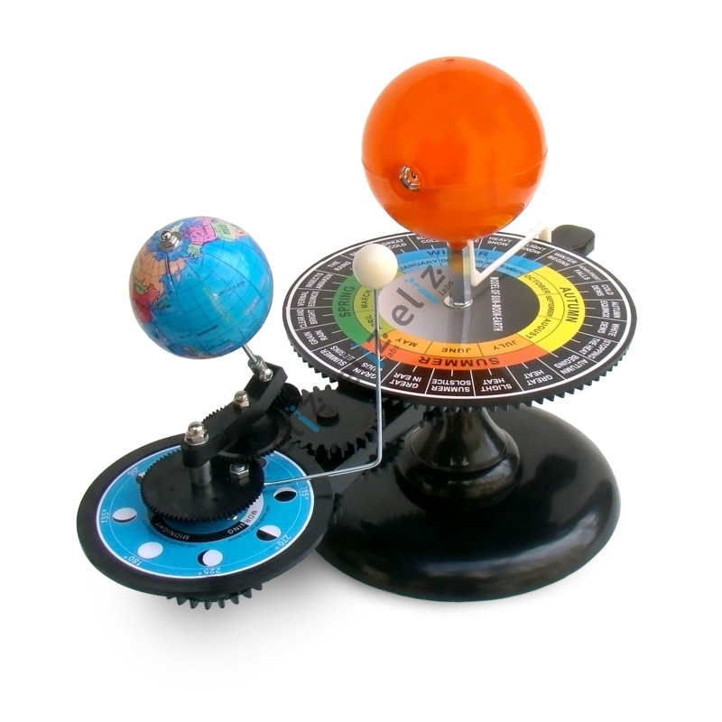
Четверта зупинка Практична робота
«Чому на Землі змінюються день, ніч, пори року?».
Що робить Земля? Що ви помітили? Як освітлюється Земля Сонцем? Однаково чи ні? Міркування учнів.
Давайте подивимося на пристрій у роботі. В цьому допоможе нам подане відео за посиланням https://www.youtube.com/watch?v=W0jXV03uIXY

Slide 27
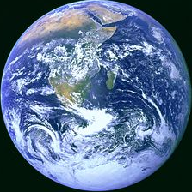
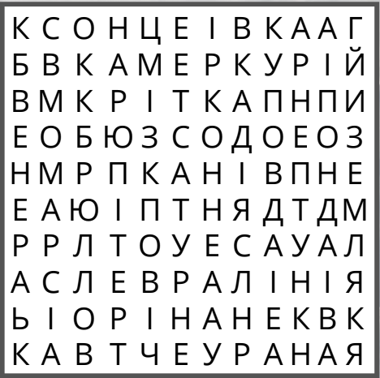
Розглянемо статтю підручника на ст. 67-68
Вправа «Філворд»

Slide 28
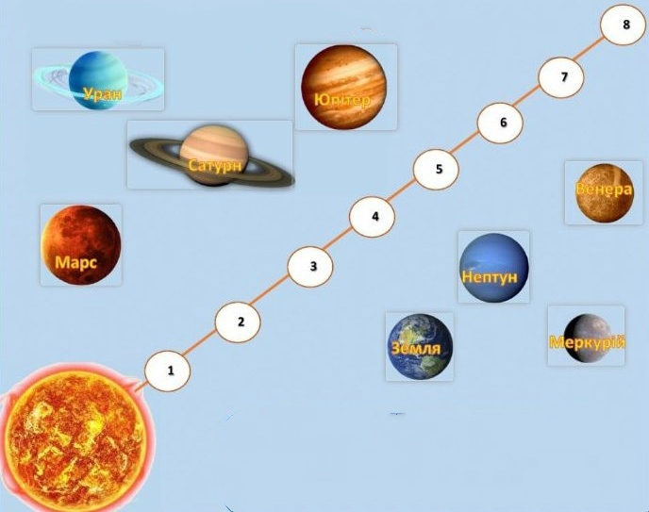
Розташуй планети сонячної системи по своїх місцях.

Slide 29
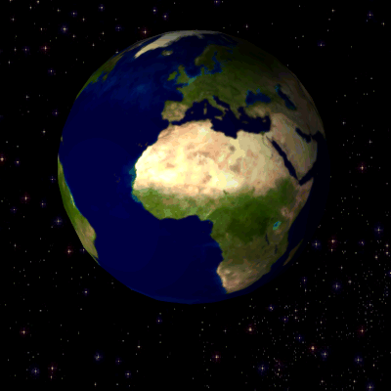
Робота з підручником над статтею на ст. 66-68. Робота в зошиті на ст. 25-26
П’ята зупинка
Поміркуйте: чи за однаковий час планети здійснюють повний оберт навколо Сонця. Як думаєте від чого це залежить?

Slide 30
Шоста зупинка Практична робота «Виготовлення моделі Сонячної системи».

Slide 31
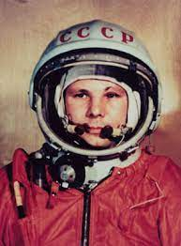
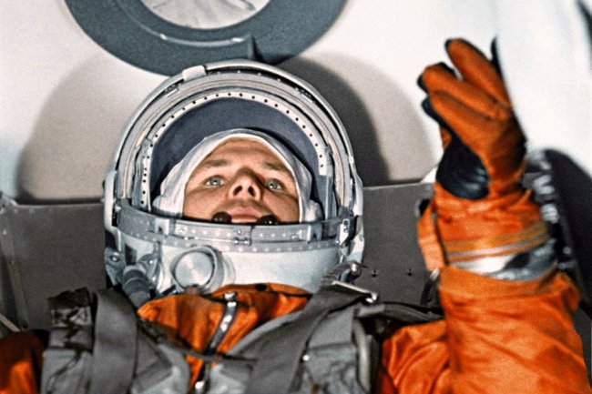
Сьома зупинка «Земля – наша планета».
Земля є унікальною. Це єдина планета Сонячної системи, де є життя.

Slide 32
ЗЕМЛЯ
ЗЕМЛЯ –
третя планета Сонячної системи, її відстань від Сонця близько 150 млн. км. Вона обертається навколо Сонця за 365 діб 5 годин 48 хвилин і 46 секунд. Єдина планета, що на ній ростуть рослини, живуть тварини і люди. Супутник нашої планети – Місяць.

Slide 33
Робота з підручником над статтею на ст. 70 Знайомство з елементами глобусу.
Практична робота з глобусом (показ полюсів, екватора, півкуль, паралелей та меридіан на глобусі)

Slide 34
Робота в зошиті на ст. 27 Прийом “Кластер”
Сонячна система
Планети земної групи
Планети гіганти

Slide 35
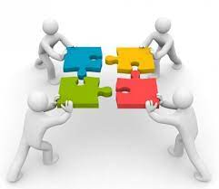
Сьома зупинка Повернення на Землю. Підсумок уроку.
– Назвіть планети Сонячної системи.
– Назвіть найбільшу і найменшу планету Сонячної системи.
– Порівняйте розміри планети Земля з іншими планетами.
– Що ви можете сказати про розміри Сонця по відношенню до планет Сонячної системи?
– Назвіть першу та останню планету від Сонця.
– Що таке екватор?
– Що називається меридіанами?

Slide 36
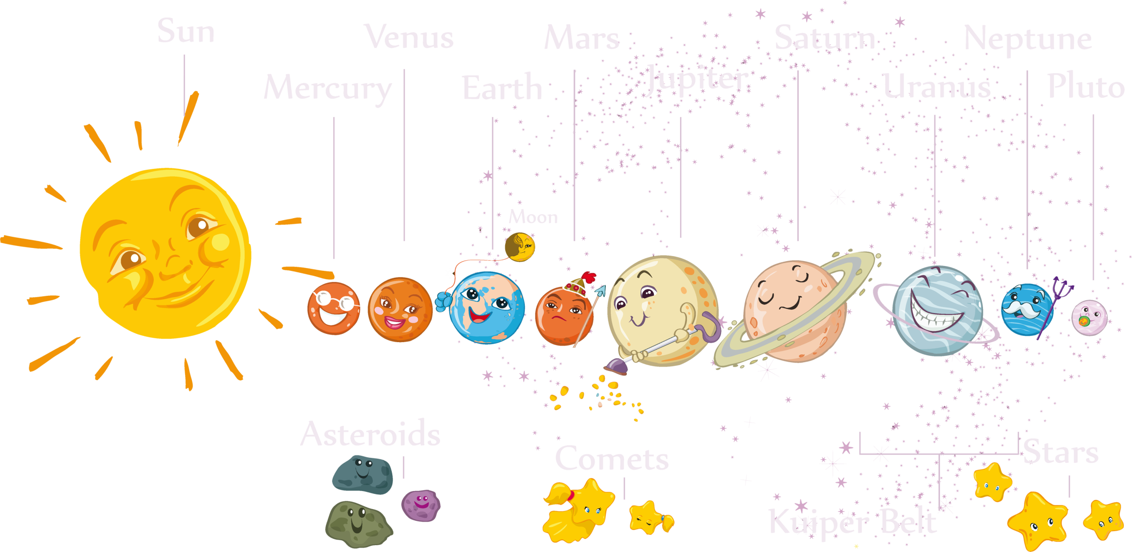
Дякую
за увагу!

